Slide 1
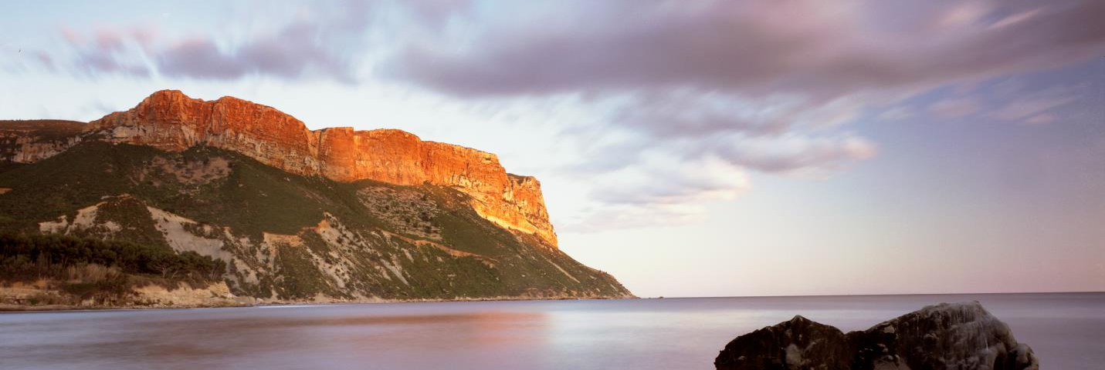

Parc national des Calanques

Slide 2
Qu’est-ce que la biodiversité ?
C’est le tissu vivant de notre planète.
Ce tissus vivant recouvre l’ensemble des milieux naturels et des formes de vie (plantes, animaux, champignons, bactéries, etc.) et leurs interactions.
Notes:
Le concept et le terme de biodiversité ont été démocratisés lors du sommet de la Terre qui s’est déroulé à Rio en 1992. Ce terme est une contraction des mots biologique et diversité.
La biodiversité traduit l’idée d’une variation au sein du monde du vivant.
On entend souvent cette diversité au travers de la diversité des espèces.
Mais elle comprend aussi la diversité au sein d’une même espèce qui découle d’une variabilité génétique ou à une plus grande échelle une diversité des écosystèmes.
A l’echelle planétaire on parlera des grands biomes (La savane, La toundra, la forêt tropicale, le désert), à plus petite échelle on parlera d’habitats d’espèces (les landes, les pelouses, les falaises, les éboulis,…)
Au-delà, la biodiversité englobe l’ensemble des interactions entre ces 3 niveaux.
L’exemple des oiseaux migrateurs illustre bien les relations des espèces avec des habitats parfois très éloignés.
Enfin, la notion de biodiversité porte aussi l’idée d’une variation temporelle. Elle évolue à la fois dans l’espace et dans le temps.

Slide 3
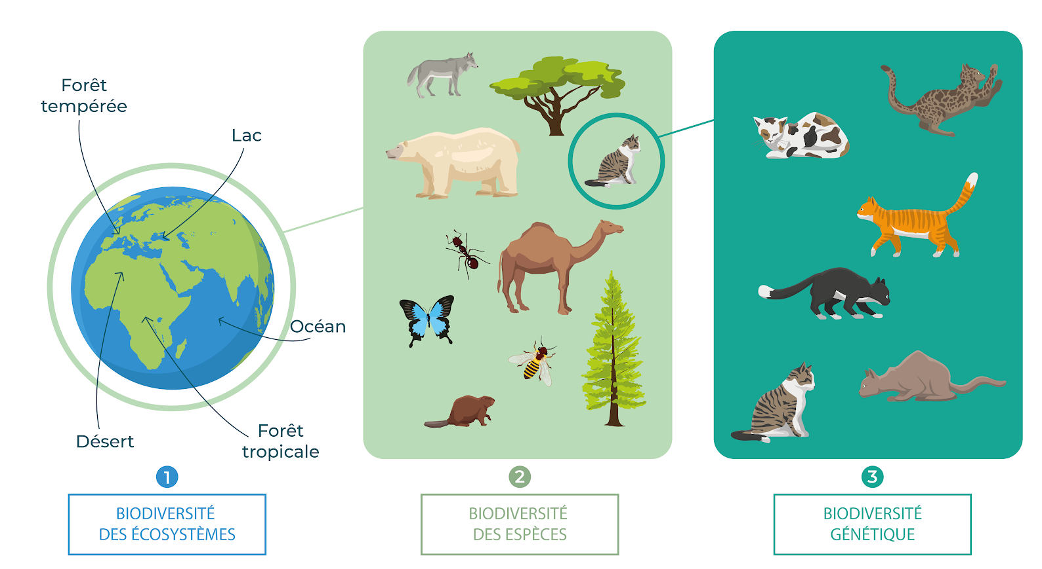
Qu’est-ce que la biodiversité ?
Source www.save4theplanet.com
Notes:
Le concept et le terme de biodiversité ont été démocratisés lors du sommet de la Terre qui s’est déroulé à Rio en 1992. Ce terme est une contraction des mots biologique et diversité.
La biodiversité traduit l’idée d’une variation au sein du monde du vivant.
On entend souvent cette diversité au travers de la diversité des espèces.
Mais elle comprend aussi la diversité au sein d’une même espèce qui découle d’une variabilité génétique ou à une plus grande échelle une diversité des écosystèmes.
A l’echelle planétaire on parlera des grands biomes (La savane, La toundra, la forêt tropicale, le désert), à plus petite échelle on parlera d’habitats d’espèces (les landes, les pelouses, les falaises, les éboulis,…)
Au-delà, la biodiversité englobe l’ensemble des interactions entre ces 3 niveaux.
L’exemple des oiseaux migrateurs illustre bien les relations des espèces avec des habitats parfois très éloignés.
Enfin, la notion de biodiversité porte aussi l’idée d’une variation temporelle. Elle évolue à la fois dans l’espace et dans le temps.

Slide 4
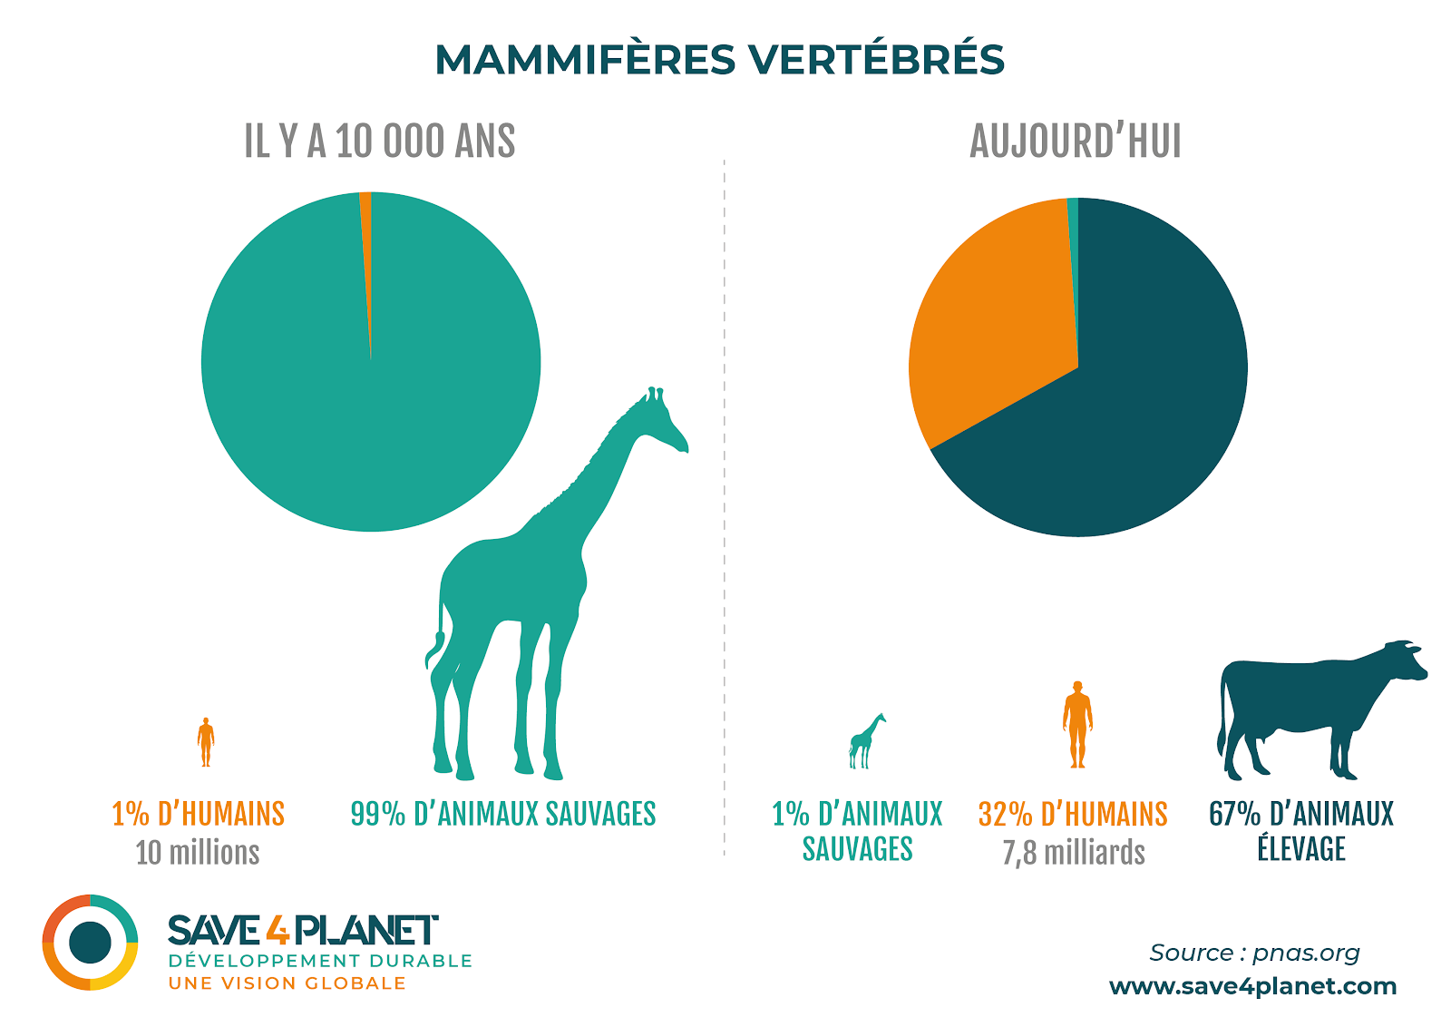
Notes:
La composante de la biodiversité varie dans le temps
Une exemple de cette variabilité temporelle de la biodiversité à l’échelle des mammifères.
En 10 000 ans, avec son changement de mode de vie depuis le néolithique de chasseur cueilleur à celui de sédentaire agriculteur/éleveur, l’homme à modifier considérablement la répartition des mammifères à la surface de la Terre.

Slide 5
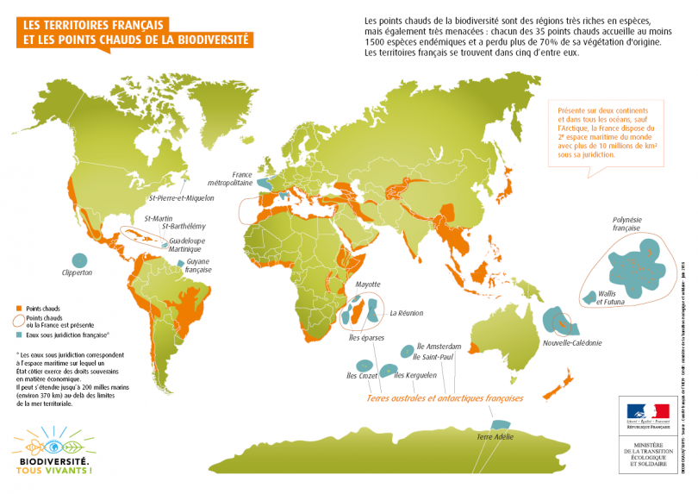
Notes:
Variabilité temporelle mais aussi variabilité spatiale de la biodiversité.
Des régions du globe sont ainsi plus riches en biodiversité que d’autres. C’est le cas de la région méditerranéenne. La richesse de cette biodiversité est liée d’une part à la diversité des facteurs abiotiques dus aux combinaisons climatiques entre climat méditerranéen et influence de microclimats, présence de la mer méditerranée et de chaines de montagne, d’une diversité d’habitats. D’autre part, la configuration d’isolement des populations liée à l’insularité à fortement participer au processus de spéciation et à l’expression de nombreuses espèces endémiques.

Slide 6
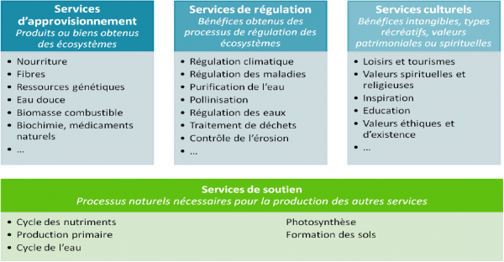
A quoi sert la biodiversité ?
Source www.empreinte-biodiversite.org
Notes:
- Réguler les milieux et atténuer les effets des aléas : les écosystèmes sont une protection contre les catastrophes et autres phénomènes naturels. Les régions forestières participent par exemple à la diminution des éboulements, des érosions et des glissements de terrain, quand les mangroves protègent un littoral des fortes vagues et des tsunamis.
Approvisionner l'Homme : la nature fournit une partie immense des produits dont les hommes ont besoin. L'alimentation humaine est ainsi composée en grande partie de produits issus de la biodiversité, qui est également la source d'une part importante des médicaments, des matériaux pour la construction ou le textile, des combustibles, etc. Exemple des curares, poisons redoutables utilisés à l’origine par les indigènes d’amazonie par extrait de certaines écorces de lianes et qui sont devenus des médicaments indispensables à notre système de soins aujourd’hui (anesthésie et réanimation/coma artificiel)
- Divertir et inspirer l'Homme : les milieux naturels et leur immense diversité forment une variété considérable de paysages divertissant et inspirant les hommes. L'ingénierie naturelle des écosystèmes est d'ailleurs une source d'inspiration infinie pour les chercheurs qui parviennent souvent à les adapter afin de créer des services utiles aux hommes. Les constructeurs parviennent par exemple à installer des surfaces déformables sur certaines parties des avions pour assurer de meilleures performances aérodynamiques, une propriété inspirée des poissons, des oiseaux et des mammifères marins.
- Produire des ressources et des services bénéficiant directement ou indirectement aux hommes : les écosystèmes assurent des services essentiels, comme la rétention de gaz carbonique, la production d'oxygène ou encore le cycle des nutriments ou celui de l'eau, dont dépend la continuité de tous les autres services écosystémiques.

Slide 7
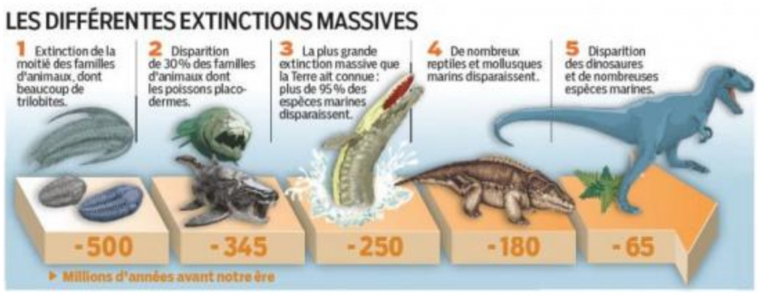
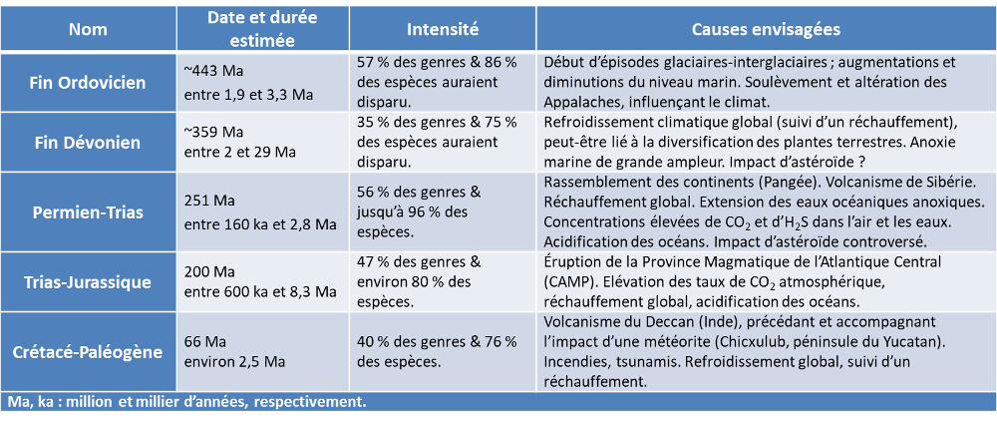
Perte de biodiversité….vers une 6eme crise d’extinction
Notes:
L’extinction ou la création d’espèces sont des phénomènes naturels constatés depuis l’expansion de la vie sur Terre estimée il y a plus de 500 MA.
La création/disparition des espèces repose notamment sur différentes théories comme celle de l’évolution.
Toutefois, ces phénomènes sont relativement lents à l’échelle des temps géologiques et se déroulent sur des centaines de milliers d’années voir de millions d’années. Pour exemple, la phylogénie de la lignée humaine depuis la première espèce du genre Homo se déroule depuis 2,5 MA et a vu au fil du temps naitre et disparaitre une dizaine d’espèce dont nous sommes la dernière représentante.
Motifs de disparition lors des 5 premières crises : Volcanisme, tectonique des plaques, changement climatique, impact de météorite

Slide 8
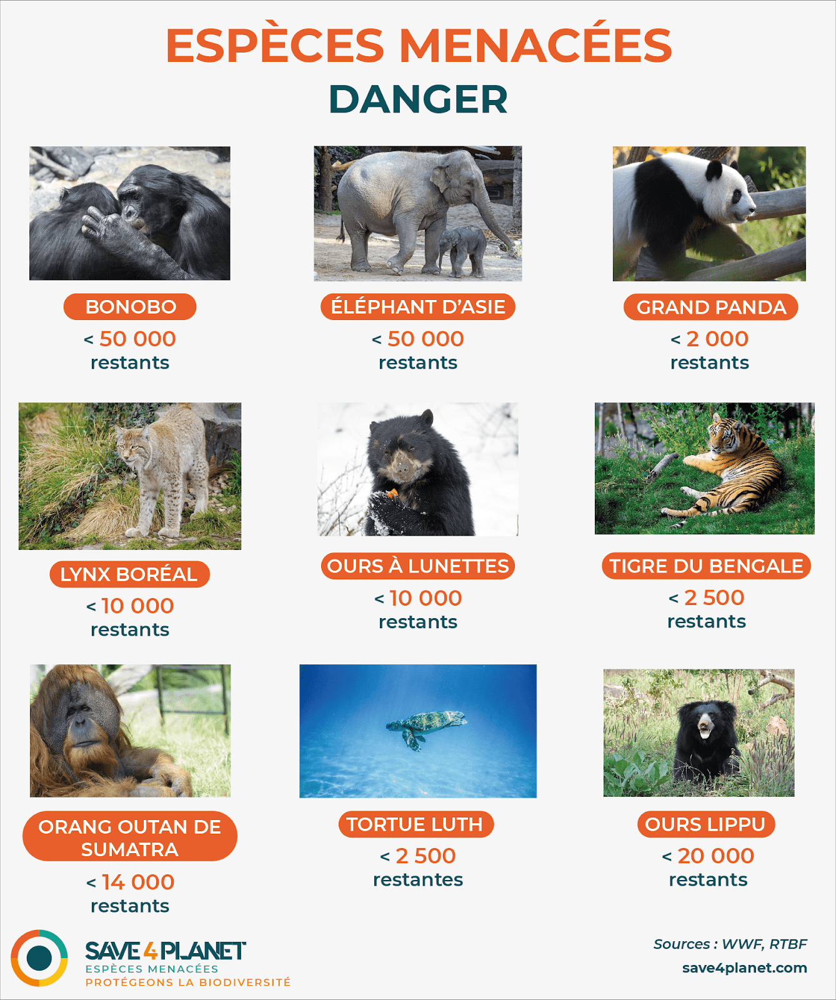
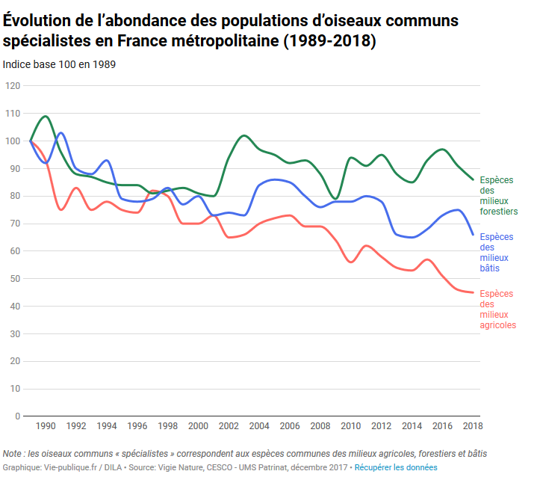
Quelques chiffres sur les impacts constatés sur la biodiversité
Notes:
De 2010 à 2014, la déforestation représente l’équivalent des territoires regroupés de la France et de l’Allemagne et cette tendance s’accroit encore depuis notamment avec les incendies de forêt de grandes ampleurs.

Slide 9
Quelques chiffres sur les impacts constatés sur la biodiversité
Depuis 1970 – 70% des animaux vertébrés ont disparu
Un taux d’extinction d’espèces 100 à 1000 fois supérieures à la normale
1/3 de la surface forestière mondiale a disparu en un siècle (20%
de l’amazonie, 75% des mangroves, …)
Perte de 50% du volume des glaciers depuis 1850
Effets des catastrophes naturelles amplifiés et s’inscrivent dans la durée

Slide 10
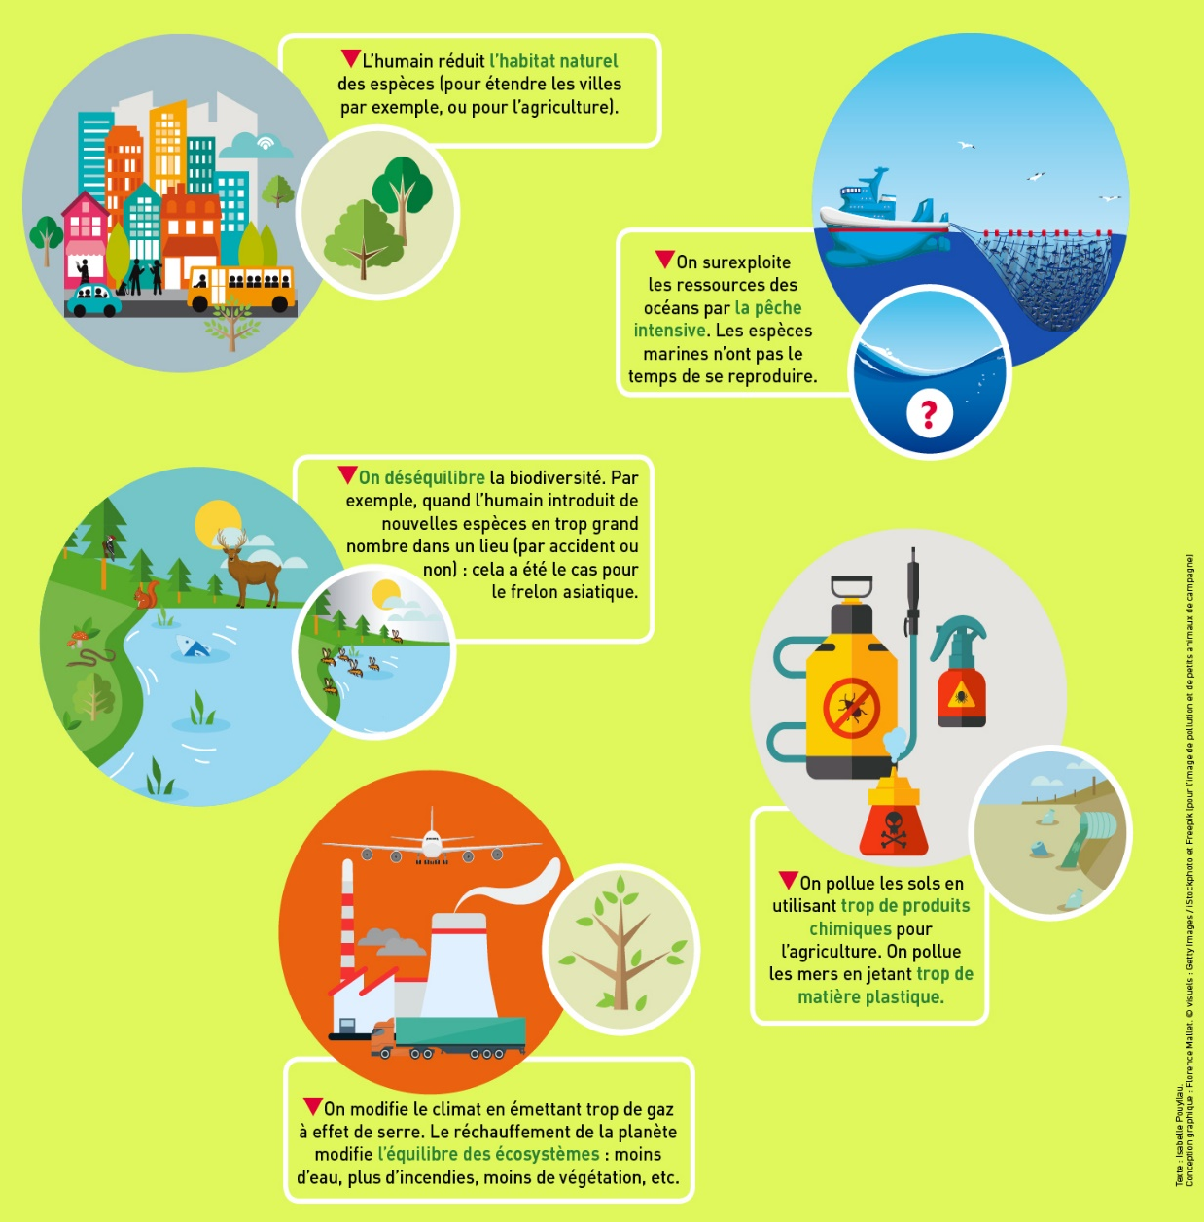
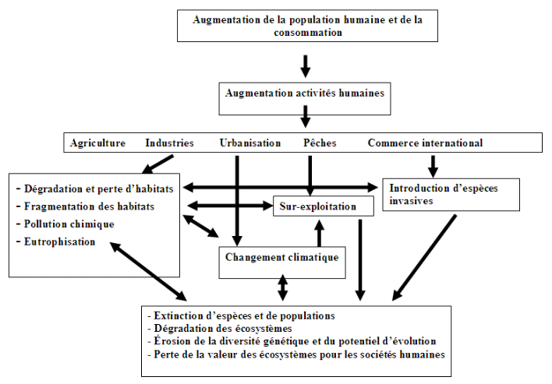
Les causes de la crise imputables aux activités humaines
Notes:
Les causes de déclin de la biodiversité commencent à être appréhendées maintenant depuis plusieurs décennies :
1/ une action de consommation
La consommation des ressources naturelles du sous-sol ou des ressources biotiques,
La consommation d’espaces avec la sédentarisation (urbanisation + développement de l’agriculture.
Cas des écosystèmes forestiers. Situation en France originelle supposée de 35M d’hectares sur 55M. Occupe aujourd’hui 17M d’Ha soit 1/3 environ au lieu des 2/3.
Perte depuis 2006 de 590 000 Ha soit un département comme la Seine et Marne
2/ une action de fragmentation des habitats par le développement urbain et des axes de communication
3/des impacts qualitatifs sur la santé de la biodiversité
Pollutions multiples de tous les compartiments,
Mondialisation des échanges commerciaux et perturbation par le déplacement d’espèces.
L’occupation humaine est devenue quasiment planétaire.
4/ une accélération des différents phénomènes + effet cumulatif concourant au réchauffement climatique

Slide 11
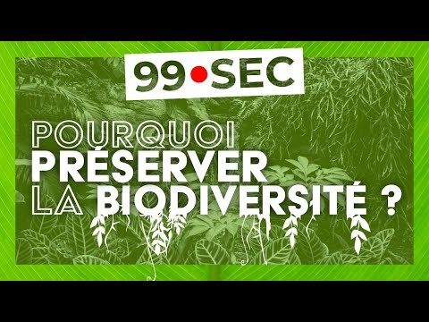

Slide 12
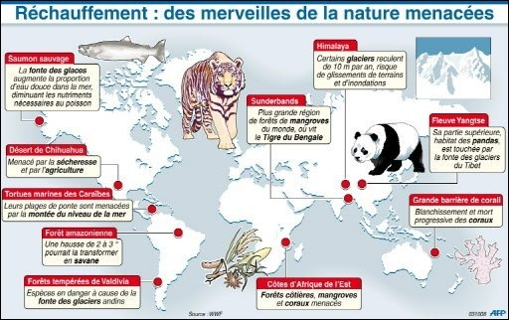

Slide 13

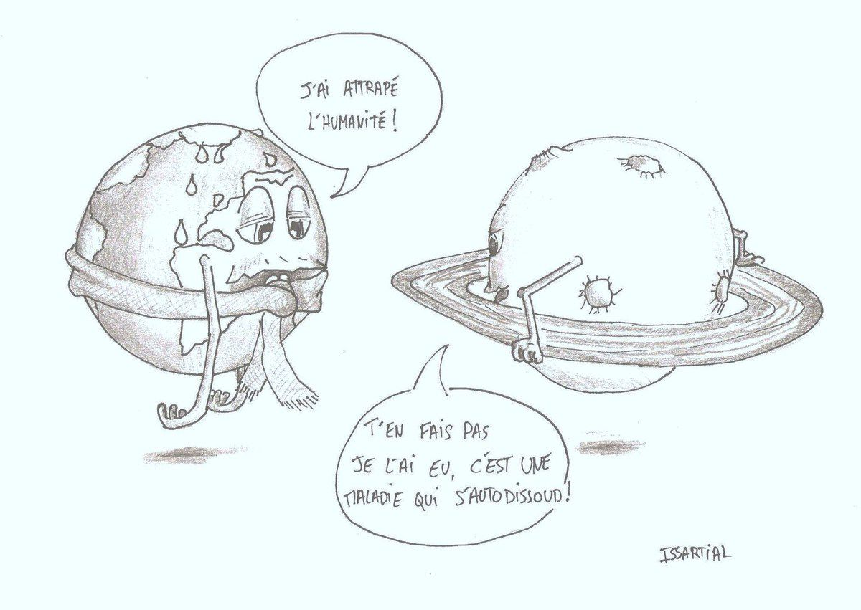
Avec la perte de la biodiversité et le réchauffement climatique, ni la planète, ni la vie sur terre ne sont menacées à court terme.
Ce n’est pas le cas de nos conditions de vie et de celles des générations qui nous suivent !

Slide 14
Quelles actions et outils pour la protection de la biodiversité ?
La protection des espèces à l’échelle internationale ou des états : protection réglementaires, portés à connaissances (livres et listes rouges), plans d’actions nationaux, ….
La protection des espaces naturels : acquisition foncière (CDL, CREN), protection réglementaire qui régulent les activités (réserves naturelles, APB, cœurs de Parcs nationaux, aires marines protégées, sites classés, etc..)
La protection par des outils d’aménagement du territoire : règlementation au titre du droit de l’urbanisme (PLU, SCOT, réglementations sur le droit du sol …), Chartes de territoires (PNR, chartes forestières), les Trames Vertes et bleues, …..
La protection par le changement des comportements individuels : modes de consommation, prise de connaissance des impacts de ses pratiques, des enjeux sur son territoire de vie,…

Slide 15
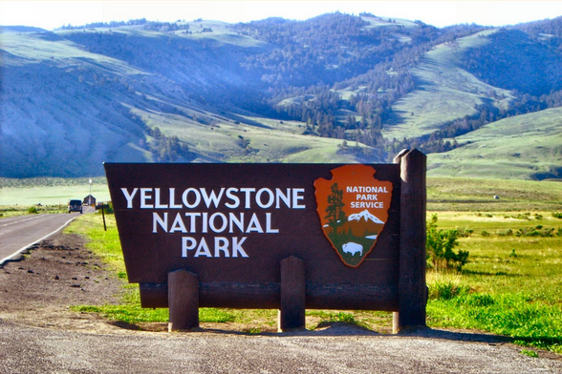
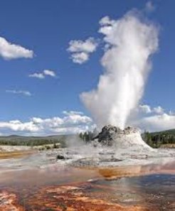
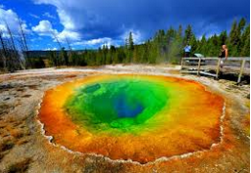
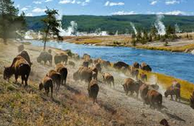
Un Parc national ?
Un concept initié en 1872 à Yellowstone aux USA
Un label reconnu à l’échelle mondiale (par les Nations Unies et les gouvernements)
Le 2e niveau de classement des aires naturelles protégées de l’Union internationale pour la Protection de la nature (UICN)
Dans sa définition des espaces protégés du Monde affinée en 1994, l'UICN a établi 6 catégories de classification, allant de la protection la plus forte (catégorie I) à la plus légère (catégorie VI), où l'homme interfère le plus. Cela est utile pour mener des comparaisons internationales, car la notion de Parc national diffère d'un État à l'autre aux échelles mondiale et européenne. Ainsi les Parcs nationaux français, par leur réglementation, appartiennent à la catégorie II. Cela implique "la protection de l'intégrité écologique pour les générations présentes et futures, excluant l'exploitation et l'occupation de ces espaces, et permettant des possibilités de détente, de recherche, d'éducation pour les visiteurs, dans la mesure où ils sont compatibles avec les objectifs de conservation."

Slide 16
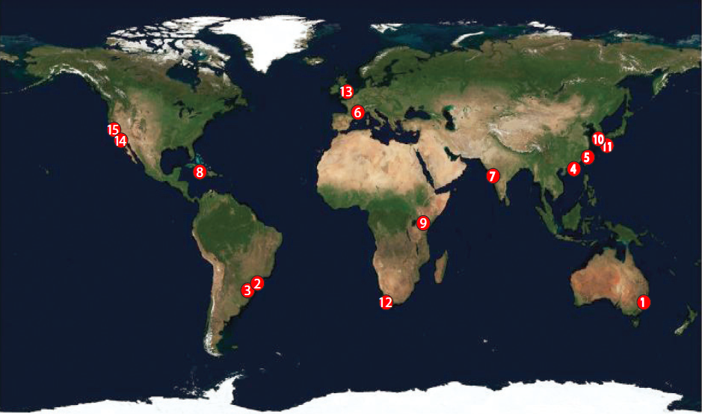

10e Parc national français
Unique parc national à la fois terrestre, marin et périurbain d’Europe, au coeur de la 2ème métropole française
Fait partie des 15 parcs nationaux périurbains de la planète, un des 3 seuls parcs nationaux terrestres, marins et périurbains
1 – Sydney, Australie
2 – Rio de Janeiro, Brésil
3 – Sao Paulo, Brésil
4 – Hong-Kong, Chine
5 – Taipei, Taïwan
6 – Calanques, France
7 – Bombay, Inde
8 – Kingstone, Jamaïque
9 – Nairobi, Kenya
10 – Séoul, Corée du Sud
11 – Gwangju, Corée du Sud
12 - Le Cap, Afrique du Sud
13 – Londres, Royaume Uni
14 – Los Angeles, Etats Unis
15 – San Francisco, Etats Unis

Slide 17
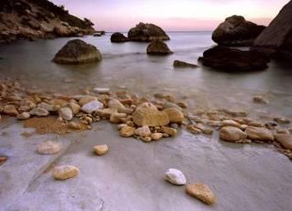
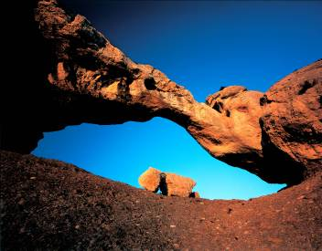
Les Parcs nationaux en France
Les missions prioritaires des Parcs
la protection de la biodiversité et du patrimoine culturel
l’excellence de la gestion du patrimoine et aussi de l’accueil des publics
la bonne gouvernance qui vise à renforcer les liens avec les acteurs locaux

Slide 18
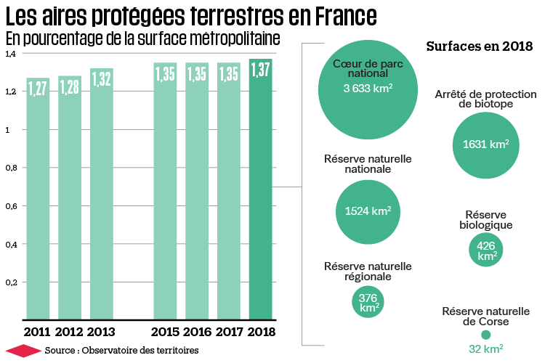

Slide 19

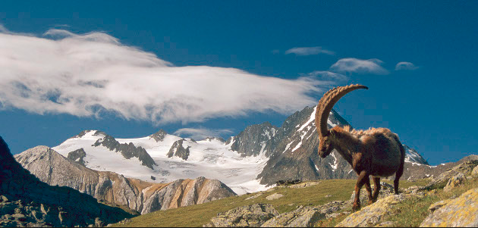
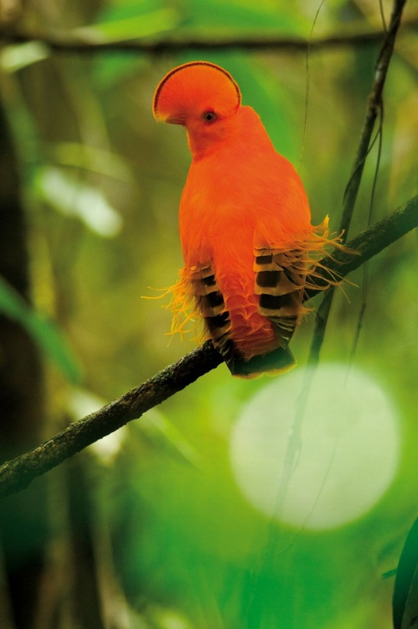
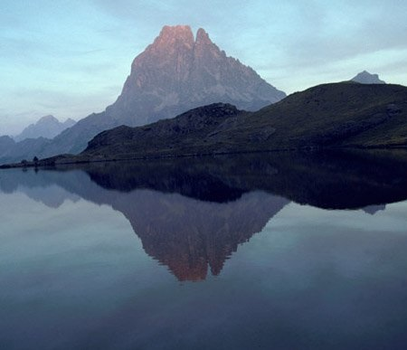
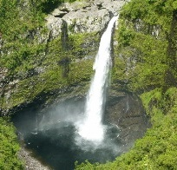
Le Parc national « à la française »
Le 1er Parc national français, la Vanoise, a été créé en 1963
Le caractère exceptionnel d’un Parc résulte d’une combinaison remarquable entre géologie, diversité biologique, dynamique des écosystèmes, activités humaines et paysages
Le classement d’un espace en Parc national se fait par décret du 1er Ministre.
Il manifeste la volonté de donner une forte visibilité à cet espace et d’y mener une politique exemplaire de protection et de gestion, mais aussi d’éducation à la nature et de récréation, et de transmettre aux générations futures un patrimoine préservé
Parc national des Pyrénées
Parc amazonien de Guyane

Slide 20
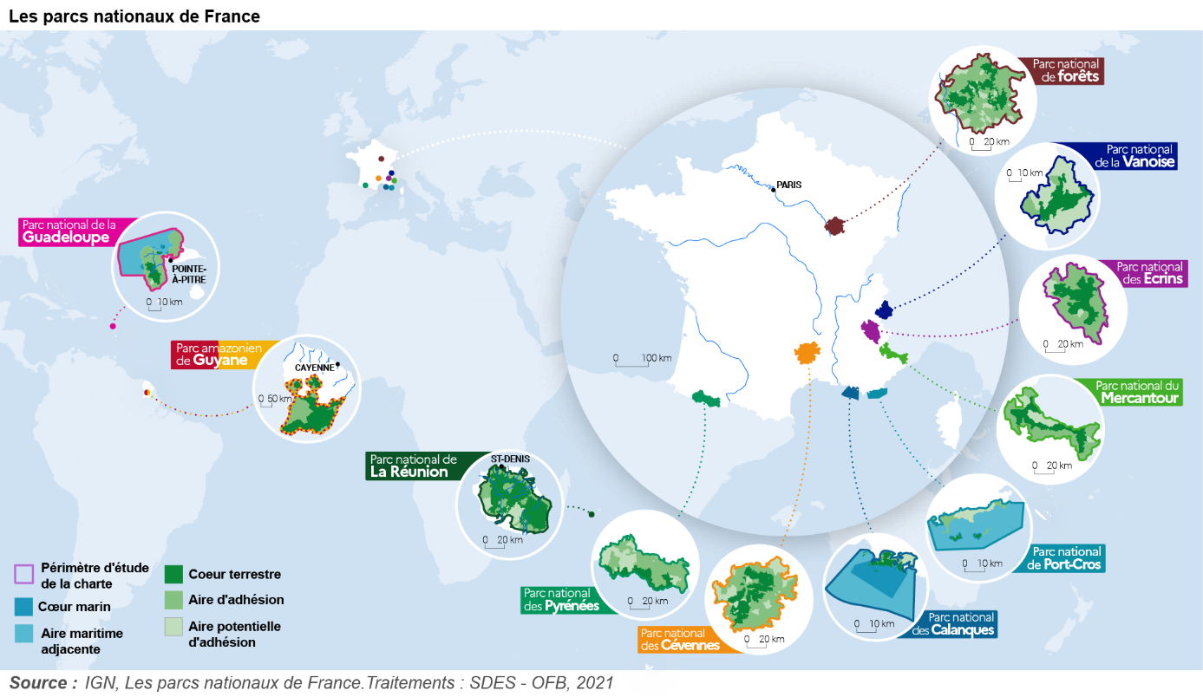
Les Parcs nationaux en France
11 Parcs nationaux existants, dont :
3 outre mer
3 marins (Port Cros, Guadeloupe et Calanques)
PN des Calanques :
1er parc européen terrestre, marin et péri-urbain

Slide 21
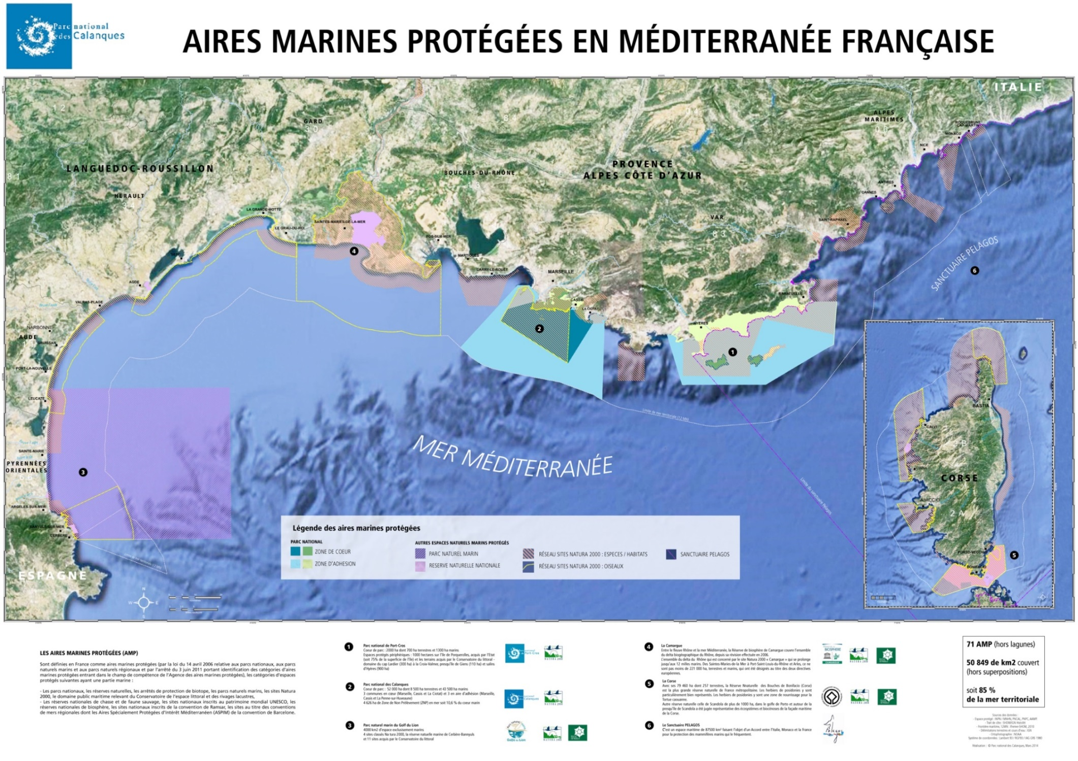

Slide 22
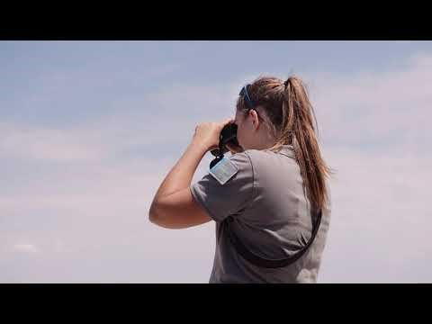
Film de présentation du Parc national

Slide 23

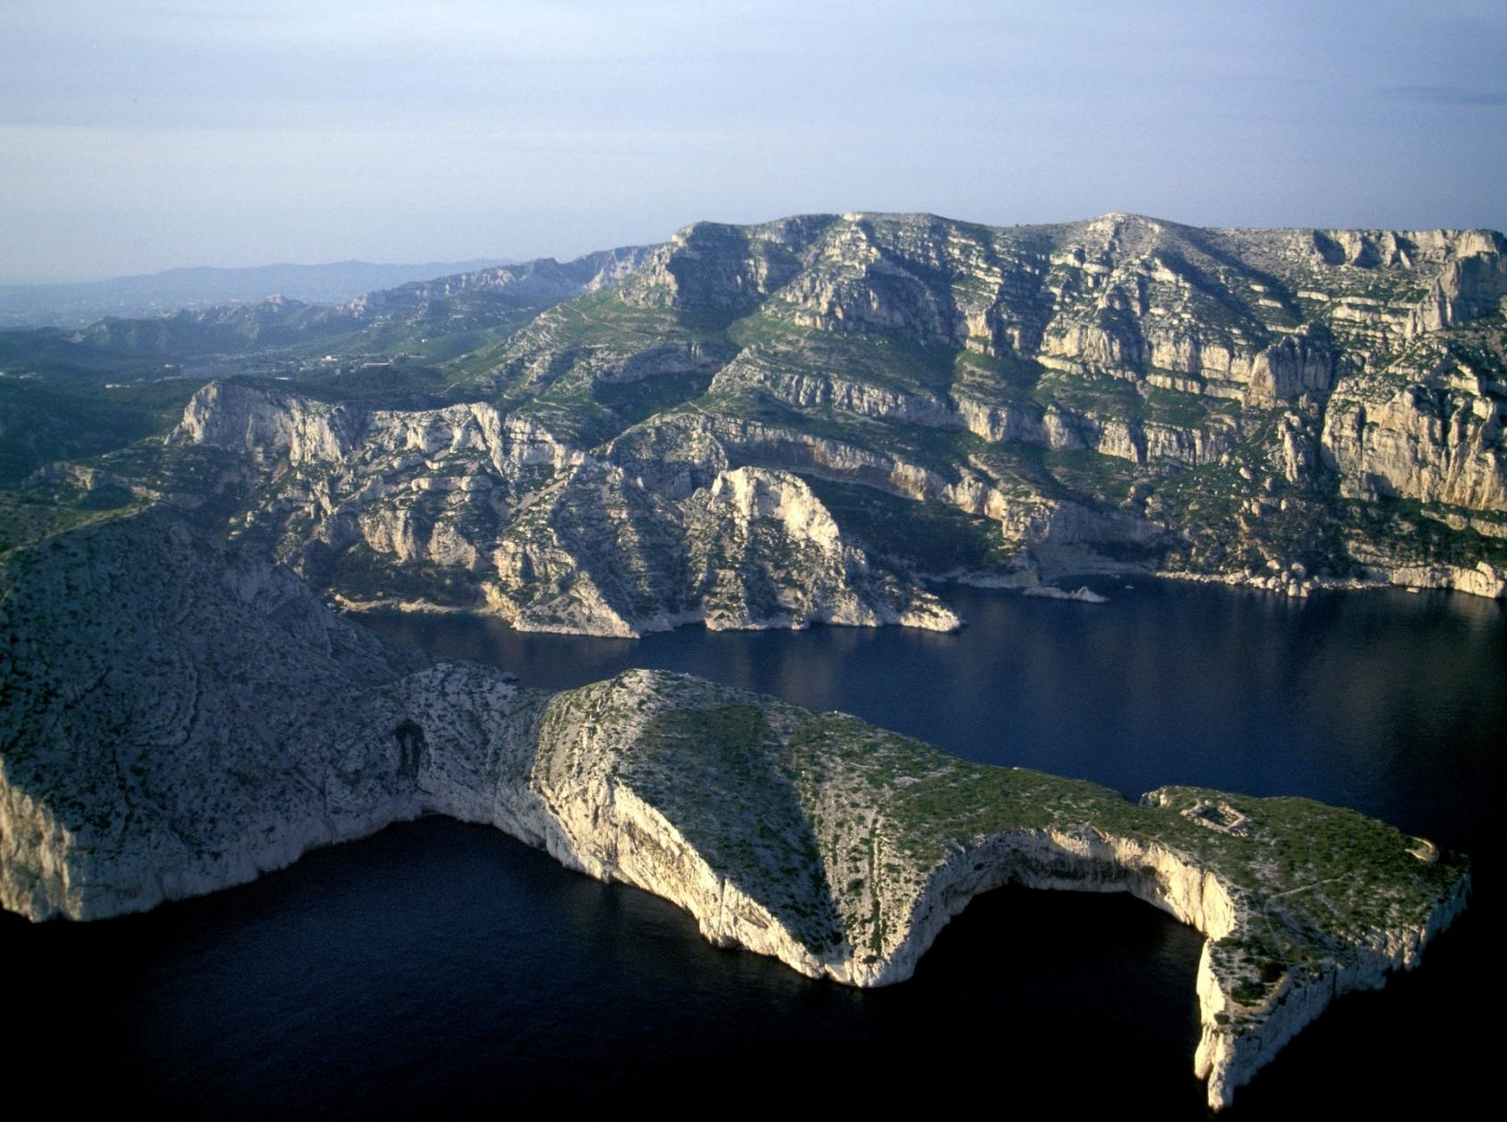
Le Parc national des Calanques
Cœur terrestre : 8 500 hectares sur 3 communes : Marseille, Cassis et La Ciotat
Cœur marin : 43 500 hectares
Aire d’adhésion : 2 630 hectares, avec 3 communes : Marseille, Cassis et La Penne-sur-Huveaune
Aire maritime adjacente : 97 800 ha
Fréquentation : environ 3 millions de visites / an
Le 10e parc national français
1er Parc national urbain d’Europe
Un Parc qui jouxte une métropole de plus d’un million d’habitants

Slide 24
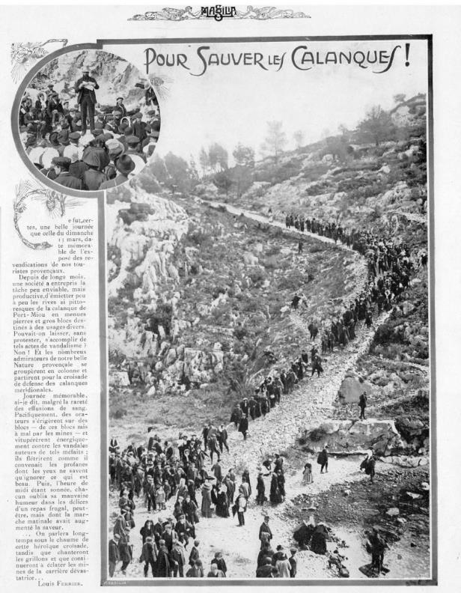
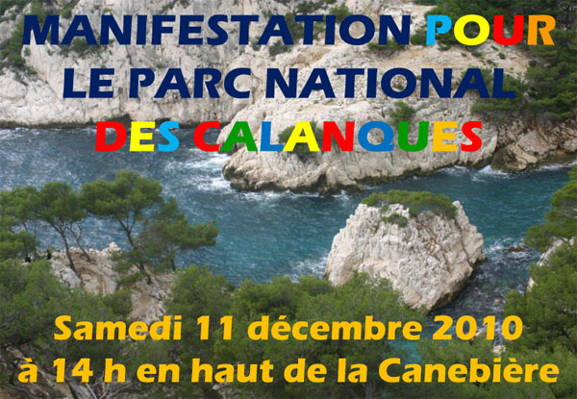
Genèse du Parc national des Calanques
Des actions citoyennes pour protéger les Calanques :
De l’industrie du 19ème
Des routes touristiques des années 1930
De l’étalement urbain des années 1970
De l’envolée de la fréquentation des années 2000
L’espace des Calanques, bien qu’étant l’un des 34 « hot spots » de biodiversité à l’échelle mondiale, ne bénéficiait pas d’une protection de niveau national.
Le GIP des Calanques a été créé par arrêté préfectoral en décembre 1999.
Les Calanques sont insérées dans de nombreux zonages de reconnaissance de la valeur du patrimoine naturel : ZNIEFF, sites classés, arrêté de protection de biotope « Muraille de Chine » pour l’aigle de Bonelli, Réserve nationale de l’archipel de Riou en 2003, sites Natura 2000.
Dans le cadre du Grenelle de l’environnement, l’Etat s’est fixé comme objectif la création de nouveaux parcs nationaux.
Le Parc national des Calanques a été créé le 18 avril 2012
Les Calanques ont fait l’objet, dès le début du XXème siècle, de mouvements de défense spontanés de la part d’habitants et d’usagers.
Les Calanques d’En Vau et de Port Pin sont classées en 1936 au titre de la loi de 1930 protégeant les paysages.
Des collectifs d’associations se sont créés pour militer contre des projets d’urbanisation tels le COSINA puis l’Union Calanque Littoral.
Le massif entre Marseille et Cassis est classé depuis 1975.

Slide 25
Le conseil d’administration gouverne, oriente
Le président du CS (2%)
Min. de l’Intérieur
Min. de la Défense
Préfet maritime
DREAL (Environnement)
DIRM
DDTM
DRAC
DRJSCS
DR Tourisme
1 CR PACA
3 CD 13
2 CU MPM
1 Cassis
1 La Ciotat
3 Marseille
1 Maire AOA
Le représentant du personnel (2%)
Représentants de l’État
Représentants des collectivités locales
9
12
18%
51 Membres
23%
2 Commerce ou Artisanat
2 Pêche pro
1 CCIMP
1 Chambre agri 13
3 Protection de la nature,
4 Sports de nature (2 terre, 2 mer)
1 Pêcheur amateur
1 Société de chasse
1 Propriétaire foncier
1 Habitant
2 Associations de quartiers
9
Personnalités à compétence nationale
18%
5 personnes qualifiées (dont 2 CNPN)
1 ONF
1 Conservatoire Littoral
1 Agence de l’Eau RMC
1 AAMP
19
37%
Personnalités à compétence locale

Slide 26
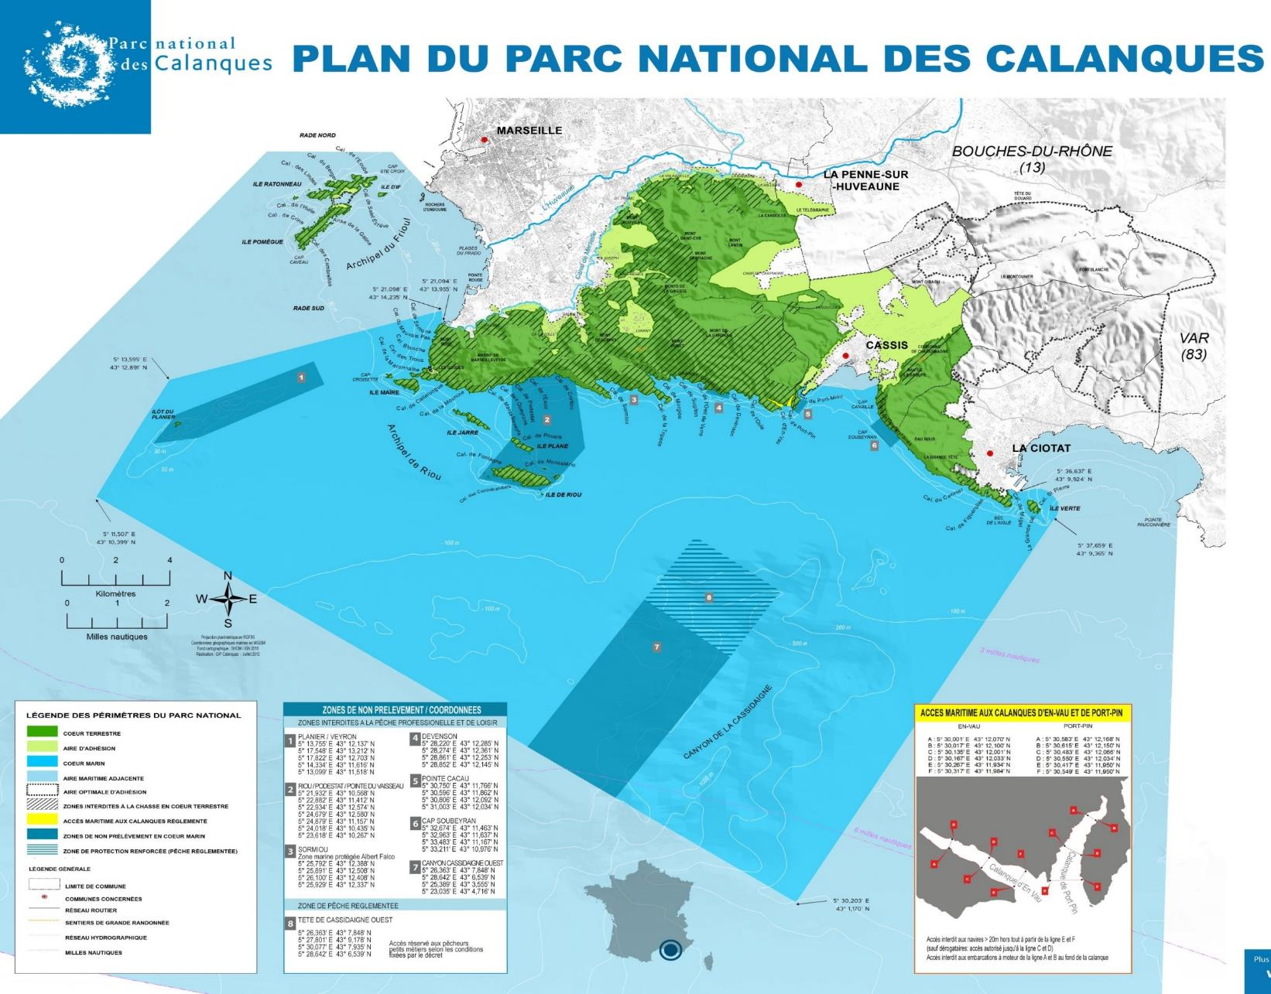

Slide 27
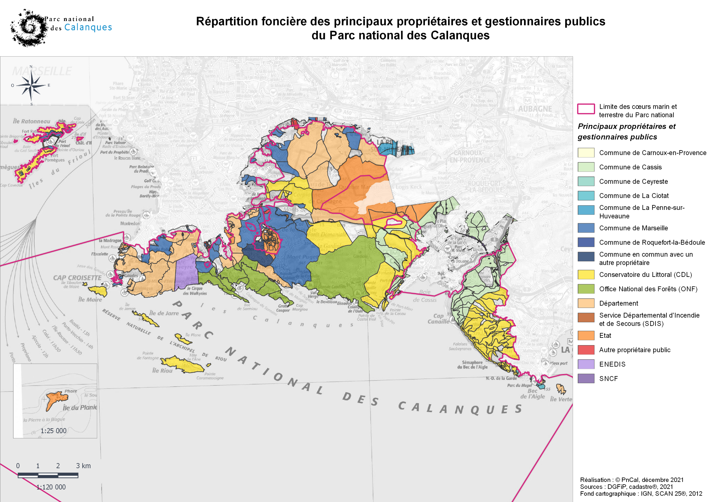

Slide 28
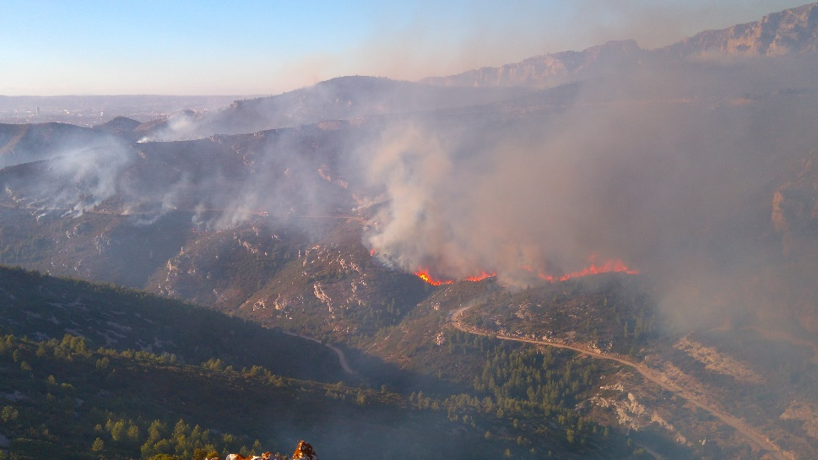
Les enjeux et les menaces

Slide 29
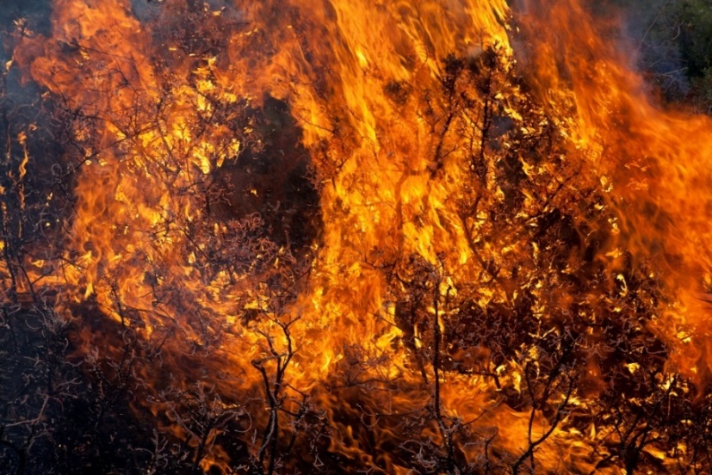
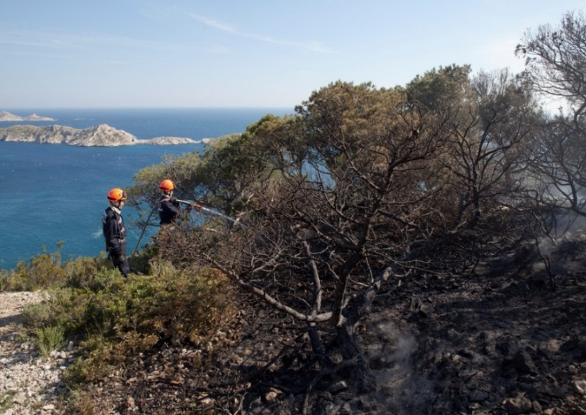
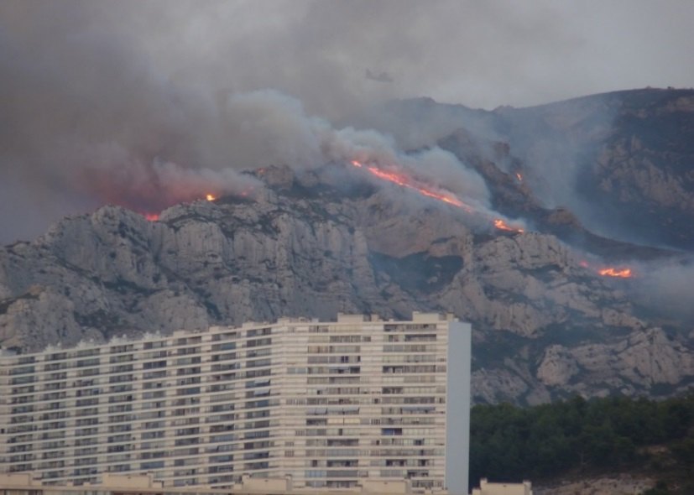
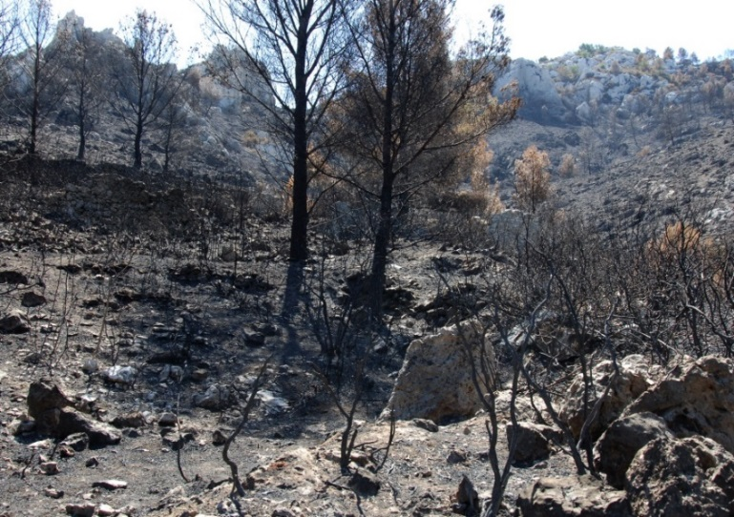
Acteurs, activités… pressions sur des territoires fragiles
Incendie à Marseilleveyre - Février 2013 © ONF
Incendie à Callelongue - Juin 2013 © BMPM
Risque incendie
Incendie Carpiagne - Juillet 2009 © PNCal
Incendie à Fontaine de voire - 2008 © PNCal

Slide 30
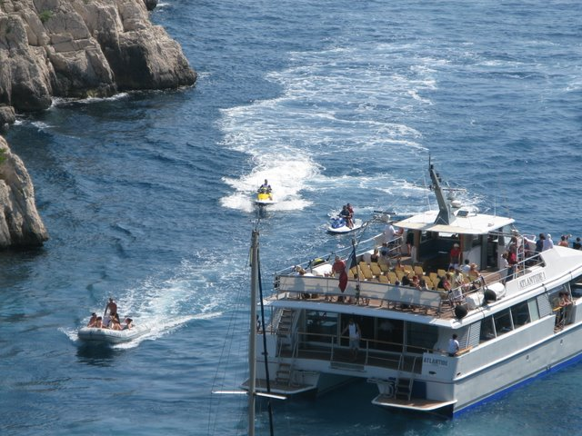
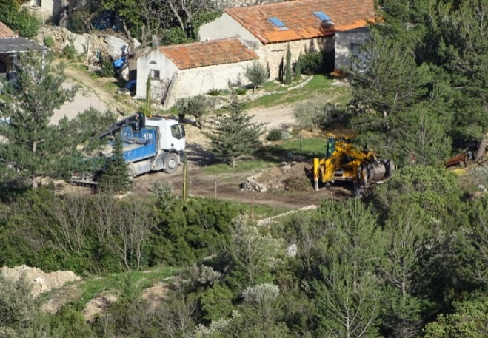
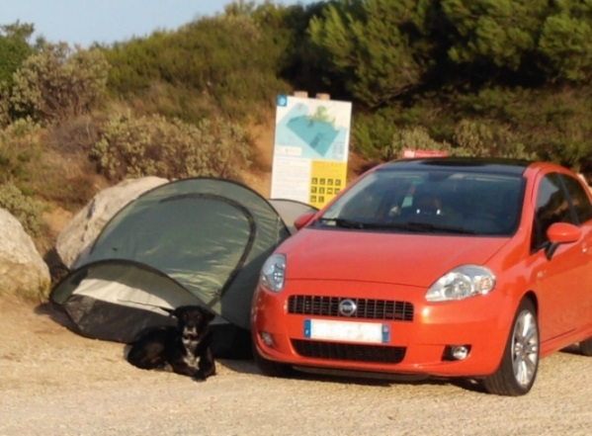
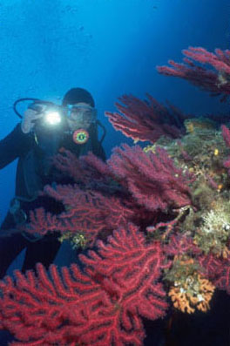
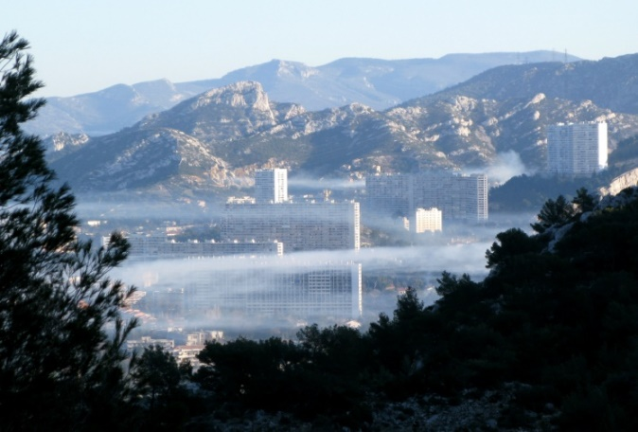
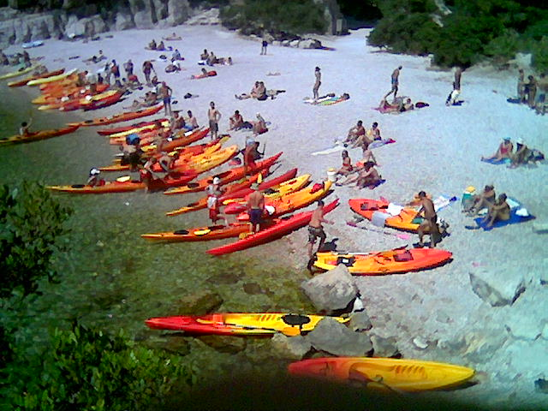
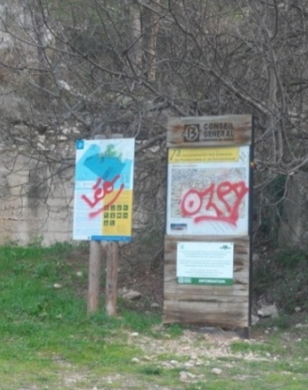
Activités commerciales touristiques
Bivouac
Chantiers
Pollutions
Fort développement de la fréquentation
Dégradation par des pratiques non encadrées
Tags

Slide 31
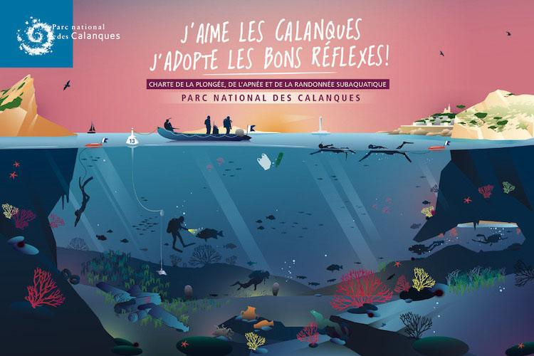
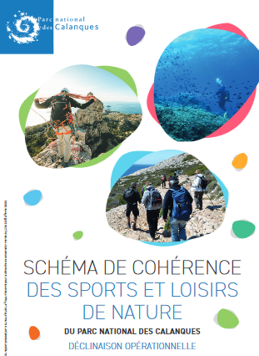
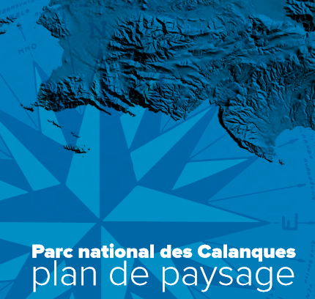

Un Parc national espace de concertation et d’information

Slide 32
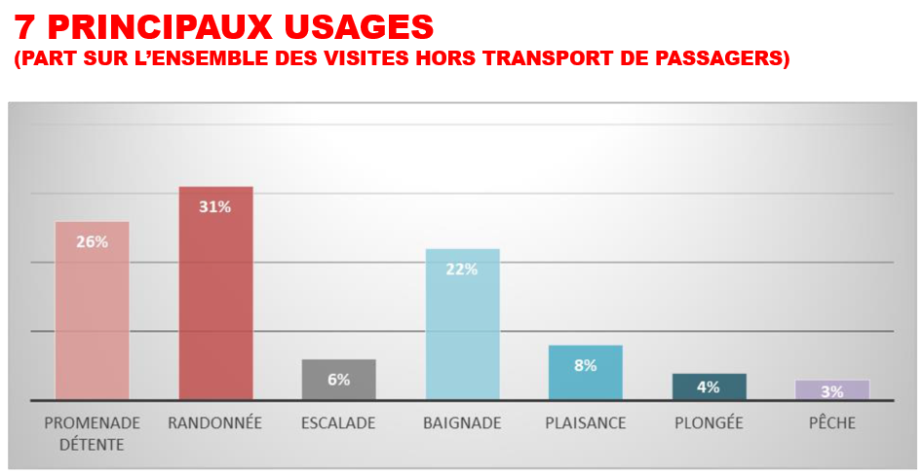

Slide 33



Slide 34


Slide 35


Slide 36

Schéma de cohérence des sports et loisirs Cartographie des enjeux naturalistes
Etablie par PCS / Secteur / SI en Février 2019

Slide 37


Slide 38

La fréquentation dans les calanques

Slide 39




Pour s’informer
http://www.calanques-parcnational.fr
https://www.facebook.com/ParcNationalDesCalanques
https://www.instagram.com/parc_national_des_calanques
https://twitter.com/ParcCalanques
Application mes calanques sur plaus

Slide 40
Un Parc national est un monument de la nature, reconnu au plan national et international comme un territoire d'exception, tant par ses paysages, par la faune et la flore, par le patrimoine historique et culturel qu'il abrite.
C’est une combinaison d'espaces remarquables, d'une biodiversité préservée et d'un mode de gouvernance et de gestion qui leur permet d'en préserver les richesses, ils sont marqués par une forte volonté d'y concilier la protection de la nature et le développement durable des activités humaines, dans le respect des usages et traditions.

